Slide 1
MWED 短语抽取 · 消歧 · 指标
验证与结果汇报
把抽取和消歧封装成独立模块，做了验证，并重算了短语级指标
Notes:
这次汇报主要讲三件事：短语抽取、多义消歧、短语级指标。核心是回应上次 6.22 导师提的要求——把抽取和消歧做成能独立检验的模块，做验证，再把指标重新算一遍。

Slide 2
6.22 待办 → 完成对照
6.22 待办 | 怎么做的 | 结果
抽取封装 + 验证 | phrase_extraction 独立包，输出句子表和命中表 | 作文级 P/R/F1 89.7/94.6/92.0（30篇标注）
多义消歧封装 + 验证 | disambiguation 独立包（qwen3.6-flash），中间结果可查 | 3286 命中已消歧，可复用
抽取检查 / bad case | 分层抽样标注 + 作文集误差扫描 + 逐类修复 | 例句集正则召回 89.9→92.2%，清假阳
BERT cross-encoder 核查 | 查清用的模型和向量 | bert-base 未微调，走的是 mean_a
短语指标 + 相关性 | sense-aware 的 16 个指标对写作分 | 最强 PH_ratio_A1 −0.12***
词级 vs 短语级 | 层次回归，按内容体裁分层 | 增量 ΔR² +1.1%，推翻早期题型结论
Notes:
先用一页对一下上次的待办和这次的完成情况。抽取和消歧都封装成了独立的包，各自有输出可以查；抽取质量在标注集上是 P/R/F1 89.7/94.6/92.0；BERT 那段代码也核查清楚了；指标按 sense-aware 重算，还做了词级和短语级的层次回归。下面逐个展开。

Slide 3
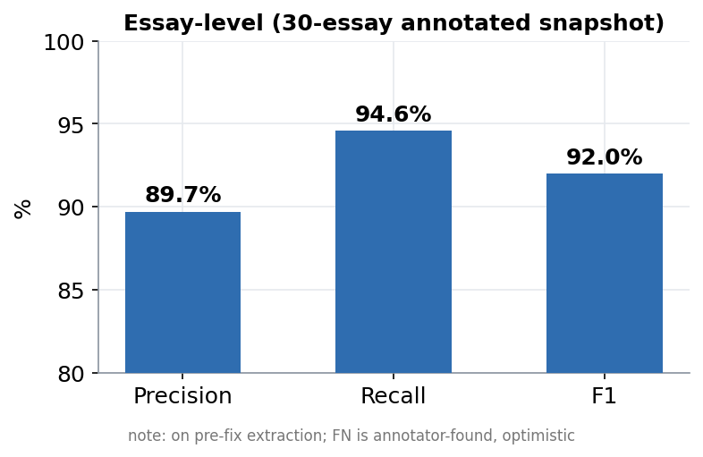
① 短语抽取模块（封装 + 验证）
• 封装成独立模块：作文 XML → 分句 → 归一化 → 正则匹配 → 命中
– 提供 extract() 接口和命令行，不依赖大模型
• 输出两张表：句子表（每句一行、带该句错误类型）和命中表（每次命中一行）
• 在 30 篇作文上人工标注验证：作文级 P/R/F1 = 89.7 / 94.6 / 92.0
– 这里的召回靠人工找漏标，数偏松；更严的例句集召回见第 ③ 页
• 2474 篇作文共抽出 23881 个短语命中
Notes:
抽取封装成一个独立模块，流程是作文 XML 进来、分句、归一化、正则匹配、输出命中，不依赖大模型，给了函数接口和命令行两种用法。输出句子表和命中表两张，都能逐条核对。验证在 30 篇作文上人工标注，按每篇命中数分最多、中等、最少三档抽样，两头的极端情况都覆盖到。作文级 P/R/F1 是 89.7/94.6/92.0。要提醒一句，这个召回是靠人工找漏标算的、偏松，更严的召回口径在第三页。全集 2474 篇抽出两万三千多个命中。

Slide 4
② 多义消歧模块（封装 + 验证）
• 消歧也封装成独立模块，只处理多义命中，模型用 qwen3.6-flash
– API key 走环境变量，用到时才加载
• prompt 里加了 not_applied 选项；每条都输出义项、置信度、理由，方便人工核对
• 加了 --reuse-disambig：同一（短语, 句子）直接复用已有义项，只有新命中才调大模型
– 重跑几乎不花钱，也保证义项口径一致
• 全集 3286 个多义命中已消歧
Notes:
消歧也是独立模块，只处理多义命中，模型用 qwen3.6-flash，key 走环境变量、用到时才加载。prompt 里专门加了 not_applied，让模型能说哪个义项都不合适。每条都输出义项、置信度、理由，方便人工核对。还做了复用：同一个短语在同一个句子里，义项直接复用之前的结果，只有新命中才去调大模型，这样重跑基本不花钱、口径也一致。全集三千两百多个多义命中都消歧了。

Slide 5
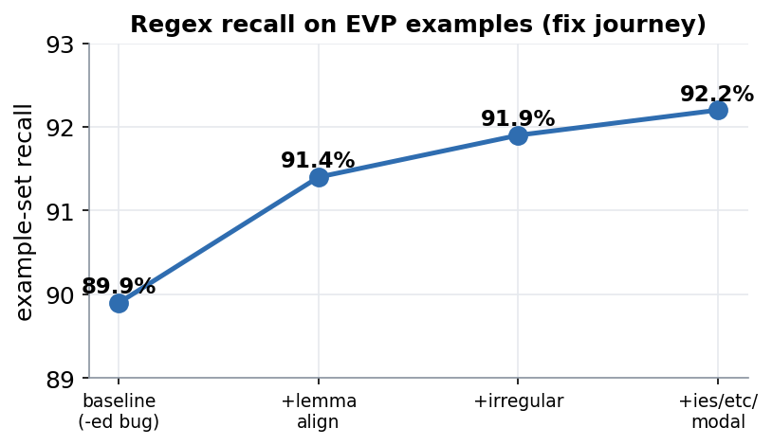
③ 抽取质量与 bad case 修复
• 从三个角度查错：短语能否命中自己的例句、作文里有无过匹配、标注集上的 P/R
– 每改一处，都在作文集上抽查新增命中是真是假，确认没拿精度换召回
• 召回上的毛病：分词/复数还原和句子对不齐（opposed 切成 oppos、wishes、broken 等）
– 已修，例句集召回 89.9% → 92.2%
• 精度上的假阳：as far/soon as 被当作 as…as、sb 位置匹配到 garden/bank 等非人名词 → 已清
• 剩下 go in、take in 这类「词对了但义项不对」的单义 bad case，单独记录（见 ⑧）
Notes:
质量我从三个角度查：短语能不能命中自己的例句、作文里有没有过匹配、标注集上的准确率和召回。改的时候有个原则，每动一处就在作文集上抽查新增命中是真是假，确认没为了提召回把精度搞坏。召回上主要是词形还原和句子对不齐，比如 opposed 被切成 oppos、复数、broken，修完例句集召回从 89.9 提到 92.2。精度上清了两类假阳，一类是 as far as 被当成 as…as，一类是 sb 位置匹配到 garden、bank 这种明显不是人的词。剩下 go in、take in 这种词对了但义项不对的，属单义 bad case，放最后一页说。

Slide 6
④ BERT cross-encoder 代码核查（回应导师）
• 导师的问题：那段 cross-encoder 拿出来看，bert-base 做不到，到底用的哪个向量、哪个模型
• 查下来：用的是没微调的 bert-base-uncased；报告里的 78.1% 走的是 mean_a
– mean_a：目标句和义项拼在一起编码，再分别取两段 token 的平均向量算余弦
– 既不是 CLS 句向量，也不是分类头的分数
• 真正的 cross-encoder 分类头（线性层）没训练、代码自己打了 [WARN]、根本没用上
• 所以它更像「bi-encoder 打分 + 联合编码」的混合，当对比基线可以，但不能说是标准 cross-encoder
Notes:
这页回应导师的问题——那段 cross-encoder 代码拿出来看，说 bert-base 做不到，要确认用的哪个向量、哪个模型。查下来：用的是没微调的 bert-base-uncased；报告里 78.1% 走的是一个叫 mean_a 的方式，把目标句和义项拼一起编码，再分别取两段 token 的平均向量算余弦。所以既不是 CLS 句向量、也不是分类头分数。真正标准 cross-encoder 那个分类头是随机初始化没训练的，代码自己都打了 warning、没用上。准确说它更像 bi-encoder 打分加联合编码的混合，当对比基线可以，但不能叫标准 cross-encoder。

Slide 7
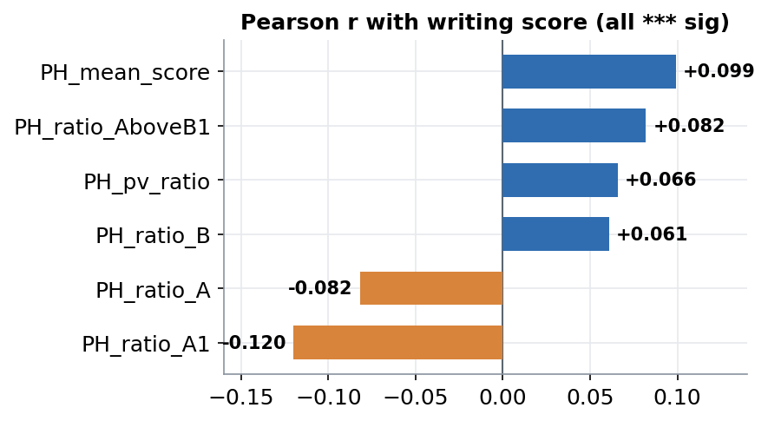
⑤ 短语级 CEFR 指标与相关性
• sense-aware：多义短语按消歧出来的义项取它的真实 CEFR 级，而不是一个固定代表级
– 这样消歧结果才真正进入指标
• 16 个指标与写作总分(1–40)算 Pearson 相关，都显著
• A1 占比越高、分越低（−0.12）；短语平均等级、B1 以上占比、动词短语比例都是正相关
• 相关幅度不大（|r|≈0.1），和词级工具一个量级——短语稀疏，每篇平均才 8–9 个
Notes:
指标最关键的一点是 sense-aware：多义短语用的是消歧出来那个义项的真实 CEFR 级，不是随便给一个固定级，这样消歧结果才真正进到指标里。16 个指标和写作总分算相关都显著。方向上，A1 套话越多分越低，短语平均等级、B1 以上占比、动词短语比例都是正相关。不过幅度都不大、大概 0.1 量级，和词级工具差不多——主要是短语稀疏，每篇平均才八九个。

Slide 8
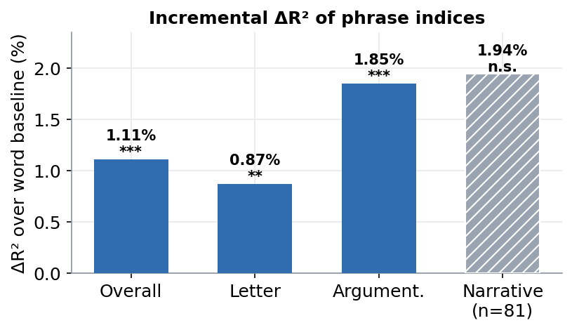
⑥ 词级 vs 短语级 —— 层次回归
• 拿词级指标（Min 模式）当基线，看加入短语级指标后 R² 能涨多少
• 分体裁时按作文内容判、不按题号
– 早期「Task2 强、信件没用」其实是题号≠体裁造成的假象，这次推翻了
• 短语级确实有独立于词级的增量，显著但不大：总体 +1.1%，信件 +0.9%、议论文 +1.9% 都显著
• 换成按试卷(1236 份)重算，相关不降反升，说明显著性不是靠重复样本撑的
Notes:
这页回答短语级指标有没有独立于词级的价值。做法是拿词级指标当基线，看加进短语级后 R² 涨多少。有个重要修正：分体裁是按作文内容判、不是按题号。之前那个 Task2 特别强、信件没用的结论，其实是题号不等于体裁造成的假象，这次推翻了。结论是短语级确实有增量、显著但不大，总体涨一个百分点，信件和议论文都显著。稳健性上，换成按试卷算相关不降反升，说明显著性不是靠一个人两篇作文这种重复样本撑起来的。

Slide 9
⑦ 小结与可复现性
• 抽取、消歧两个模块都封装好了，输出能逐条查；key 走环境变量，代码里没有硬编码
• 作文级 P/R/F1 89.7/94.6/92.0（标注快照）；例句集召回 92.2%（现表、可复现）
– 两者口径不同：前者是真实作文里抽得准不准/漏不漏（漏标偏乐观），后者是正则命中短语自身例句
• 所有出数的脚本都重新跑过、对得上
– 大模型消歧那步本身不确定，用 --reuse 把义项固定后，后面的指标和回归都是确定的
Notes:
小结：两个模块都封装好了、输出能查、key 没硬编码。数字上作文级是 89.7/94.6/92.0，例句集召回 92.2%，这两个口径不一样，一个是真实作文里抽得准不准漏不漏、一个是正则能不能命中短语自己的例句。可复现这块，所有出数的脚本都重新跑过、对得上。唯一不确定的是大模型消歧那步，但用复用把义项固定后，后面的指标和回归就都确定了。

Slide 10
⑧ 待解决的问题与后续方向
• 【待解决】义项「该分未分」
– take in、come to、used to be 这类短语，表里当单义，其实有好几个真义项
– 抽取时不管哪个义项都会命中 → 精度上最后一块，需要挪进多义表做消歧（要改词表结构）
• 【后续可做】换语料验证
– 在 EFCAMDAT（EF-剑桥大规模学习者英语语料，~1.2 GB）上跑抽取和指标，看结论在 FCE 之外稳不稳
• 【后续可做】教学辅助工具
– 面向学习者/教师：标出作文里偏高或偏低的短语、按水平推荐可用短语
• 【后续可做】指标计算完善
– 对齐论文的移动平均、type/token 口径；补 BERT 词义消歧的词级基线做更严的增量
• 【后续可做】稀疏性专项
– 短语密度（短语/词）、动词短语占比、高低频短语分布，按语料实际情况设计指标
Notes:
最后是遗留问题和后续方向。待解决的主要是义项该分未分：take in、come to 这类短语表里当单义、其实有好几个真义项，抽取时不管哪个义项都会命中，这是精度上最后一块，得挪到多义表做消歧。后续方向大概几个：一是换语料验证，EFCAMDAT 是个更大的学习者语料、一个多 G，可以在上面跑一遍看结论在 FCE 之外稳不稳；二是教学辅助工具，给学习者或老师标出偏高偏低的短语、按水平推荐；三是指标继续完善，对齐论文的移动平均、type-token 口径；四是稀疏性专项，从短语密度、动词短语占比、高低频分布再设计指标。

